Slide 1


ỦY BAN NHÂN DÂN QUẬN 3
PHÒNG GIÁO DỤC VÀ ĐÀO TẠO

Slide 2

ỦY BAN NHÂN DÂN QUẬN 3
TRƯỜNG TIỂU HỌC NGUYỄN THI
MÔN LUYỆN TỪ VÀ CÂU
Giáo viên thực hiện: Nguyễn Thị Thùy Liên
Quận 3, ngày 28 tháng 12 năm 2021

Slide 3
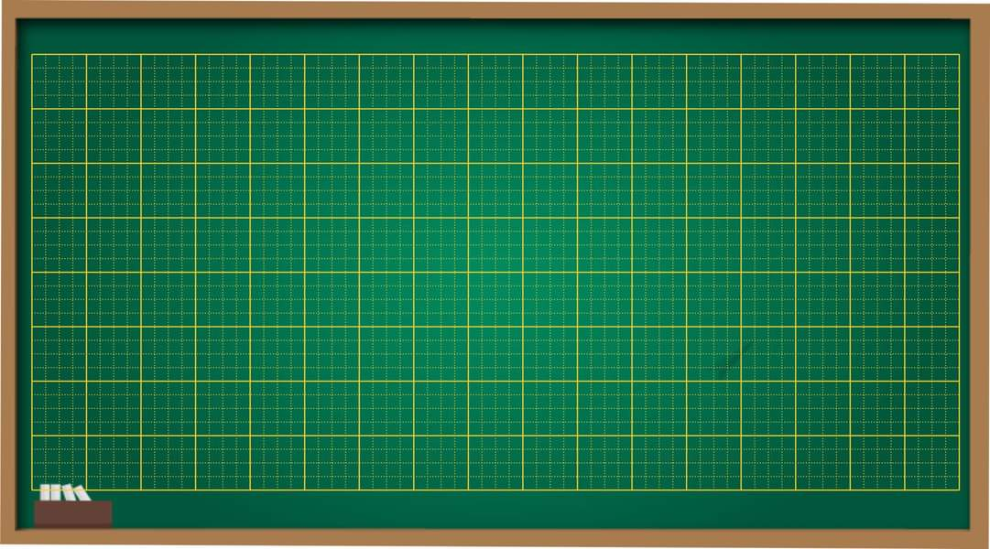
Thứ ba, ngày 28 tháng 12 năm 2021
Luyện từ và câu
.
Mở rộng vốn từ: Đồ chơi – Trò chơi.

Slide 4





HOẠT ĐỘNG I
Khởi động

Slide 5
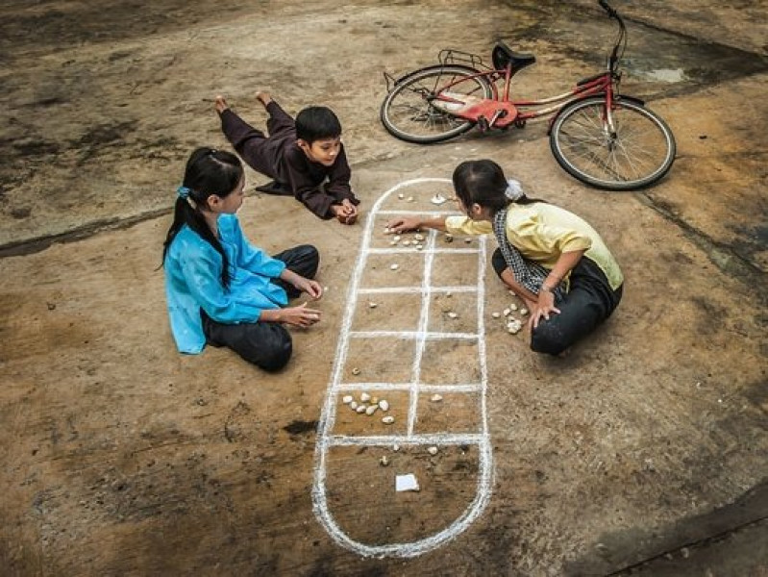
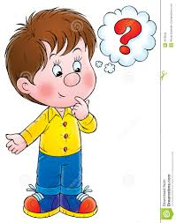
Quan sát tranh và cho biết đây là trò chơi gì?
Trò chơi: Ô ăn quan

Slide 6
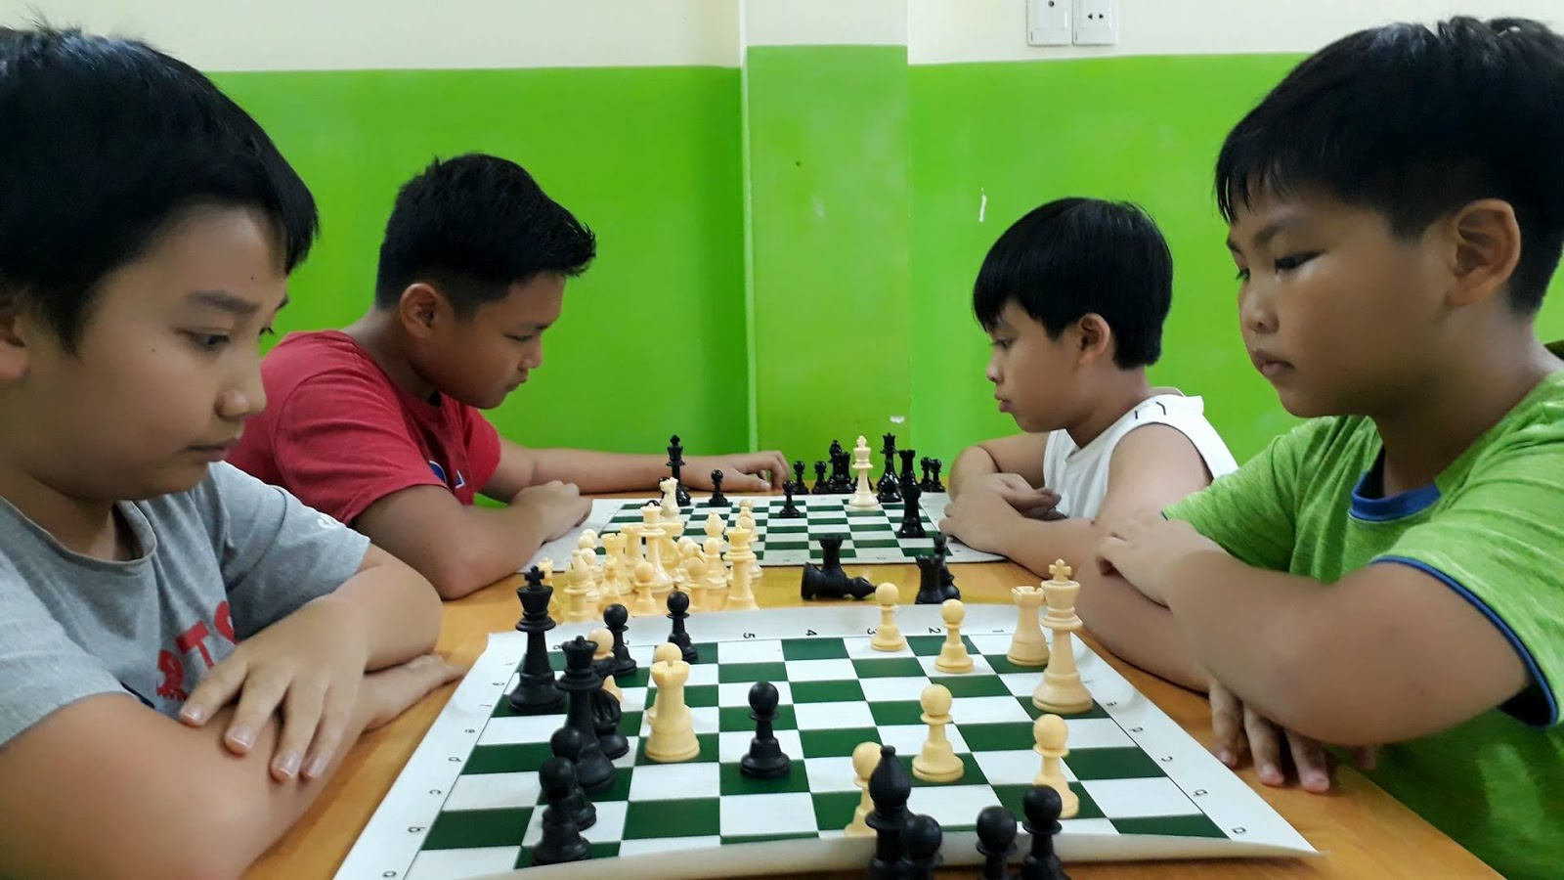
Trò chơi: Cờ vua

Slide 7
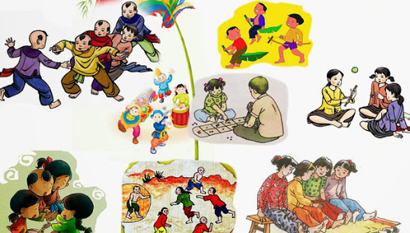
Luyện từ và câu:
Mở rộng vốn từ: Đồ chơi – Trò chơi

Slide 8



Mục tiêu
Biết thêm tên một số đồ chơi, trò chơi.
Phân biệt được những đồ chơi có lợi và những
đồ chơi có hại.
Nêu được một vài từ ngữ miêu tả tình cảm,
thái độ của con người khi tham gia các trò chơi.

Slide 9




Hoạt động 2
Khám phá

Slide 10
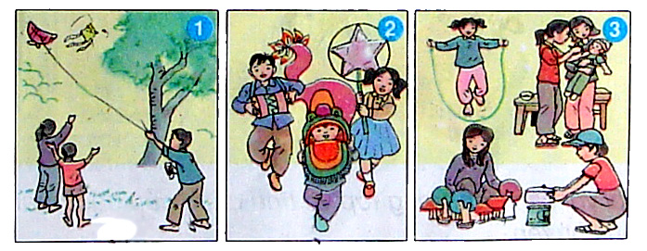
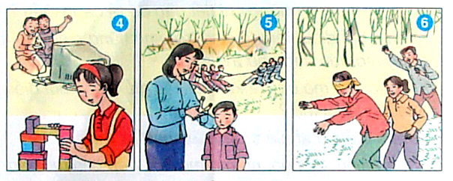
Bài 1: Nói tên đồ chơi hoặc trò chơi được tả trong các bức tranh sau:

Slide 11
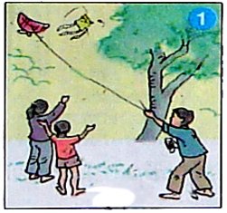
Bài 1: Nói tên đồ chơi hoặc trò chơi được tả trong các bức tranh sau:
Đồ chơi: Diều
Trò chơi: Thả diều

Slide 12
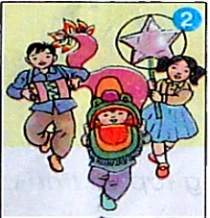
Bài 1: Nói tên đồ chơi hoặc trò chơi được tả trong các bức tranh sau:
Đồ chơi: lân, trống, lồng đèn
Trò chơi: rước đèn

Slide 13
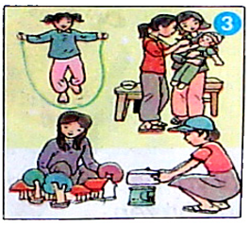
Bài 1: Nói tên đồ chơi hoặc trò chơi được tả trong các bức tranh sau:
Đồ chơi: dây thừng, búp bê, bộ xếp hình và đồ nấu bếp
Trò chơi: nhảy dây, chơi búp bê, xếp hình, nấu cơm

Slide 14
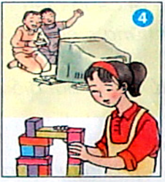
Bài 1: Nói tên đồ chơi hoặc trò chơi được tả trong các bức tranh sau:
Đồ chơi: màn hình, bộ lắp ghép
Trò chơi: chơi điện tử, lắp ghép

Slide 15
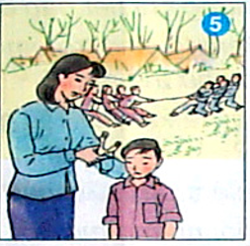


Bài 1: Nói tên đồ chơi hoặc trò chơi được tả trong các bức tranh sau:
Đồ chơi: dây, ná thun
Trò chơi: kéo co, bắn ná thun

Slide 16
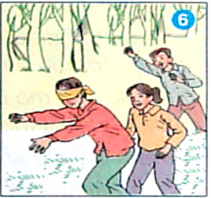
Bài 1: Nói tên đồ chơi hoặc trò chơi được tả trong các bức tranh sau:
Đồ chơi: vải bịt mắt
Trò chơi: bịt mắt bắt dê

Slide 17
Bài 1: Nói tên đồ chơi hoặc trò chơi được tả trong các bức tranh sau:
Các trò chơi được nhắc tới là gì?

Slide 18
Hoạt động 3
Thực hành

Slide 19
Bài tập 3: Trong các đồ chơi, trò chơi kể trên:
Những trò chơi nào các bạn trai thường ưa thích? Những trò chơi nào các bạn gái thường ưa thích? Những trò chơi nào cả bạn trai lẫn bạn gái đều ưa thích?
Những đồ chơi, trò chơi nào có ích? Chúng có ích như thế nào? Chơi các trò chơi, đồ chơi ấy như thế nào khi chúng trở nên có hại?
Những đồ chơi, trò chơi nào có hại? Chúng có hại như thế nào?

Slide 20


Cách chơi: GV cho 1 HS diễn tả hành động của trò chơi hoặc đồ chơi (ghim lên màn hình), cả lớp sẽ nêu tên các đồ chơi, trò chơi phù hợp.
Chuyên mục: hỏi - đáp

Slide 21
Hoạt động 4
Vận dụng

Slide 22

Bài 4: Tìm các từ ngữ miêu tả tình cảm, thái độ, của con người khi tham gia các trò chơi.
Mình cùng làm vào vở nhé

Slide 23
Thứ ba, ngày 28 tháng 12 năm 2021
Luyện từ và câu
.
Bài 4: Tìm các từ ngữ miêu tả tình cảm, thái độ của con
người khi tham gia các trò chơi: say mê, say sưa, hào hứng, đam
mê, ham thích….
Mở rộng vốn từ: Đồ chơi – Trò chơi.

Slide 24
Luyện từ và câu
Mở rộng vốn từ: Đồ chơi – Trò chơi
Bài 4/tr.148:
Các từ ngữ miêu tả tình cảm, thái độ của con người khi tham gia các trò chơi: say mê, say sưa, đam mê, ham thích, hào hứng, ….

Slide 25
Hoạt động 5
Củng cố

Slide 26
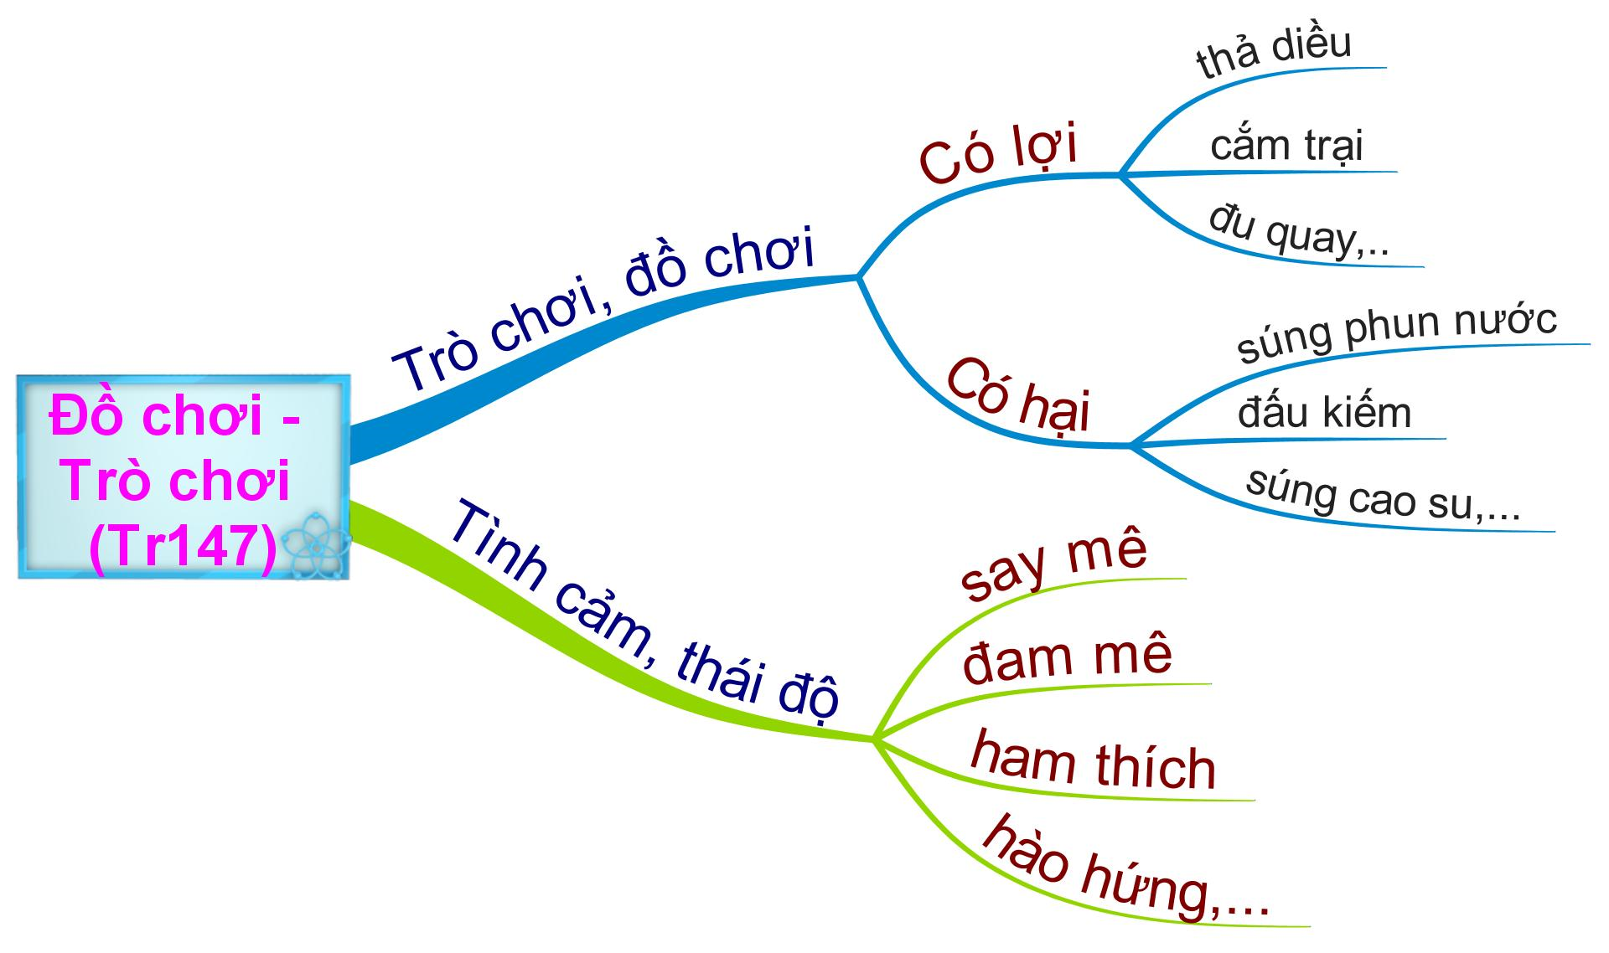

Slide 27



Dặn dò
Đọc trước, chuẩn bị bài: Giữ phép lịch sự khi đặt câu hỏi.

Slide 28



Em hãy chọn biểu tượng thể hiện mức độ yêu thích bài học của em:
Rất hài lòng
Hài lòng
Chưa hài lòng

Slide 29

ỦY BAN NHÂN DÂN QUẬN 3
TRƯỜNG TIỂU HỌC NGUYỄN THI
XIN CHÂN THÀNH CÁM ƠN
Giáo viên thực hiện: Nguyễn Thị Thùy Liên
Trang website của trường Nguyễn Thi https://thnguyenthiq3.hcm.edu.vn

